Slide 1
Hiljaisen työskentelyn vyöhyke - lukeminen - rauhoittuminen - syventyminen - keskittyminen (meillä sohvaryhmät sermein erotettuna)
Luovan tuottamisen vyöhyke - rakentelu (maker) - media (greenscreen yms.) - kuvataiteet - innovointi - mielikuvitus (meillä kuvisluokka)
Toiminnallinen vyöhyke - esiintyminen - argumentointi - liikkuminen, kehollisuus - vuorovaikutus, ilmaisu, draama
- sosiaaliset tilanteet - mediakasvatus (meillä katsomon alue)
Tutkimisen ja kokeilemisen vyöhyke - kognitiivisen toiminnan alue - tiedonhaku - teknologia - ongelmanratkaisu - projektityöskentely (meillä punainen ja valkoinen?)

Slide 2
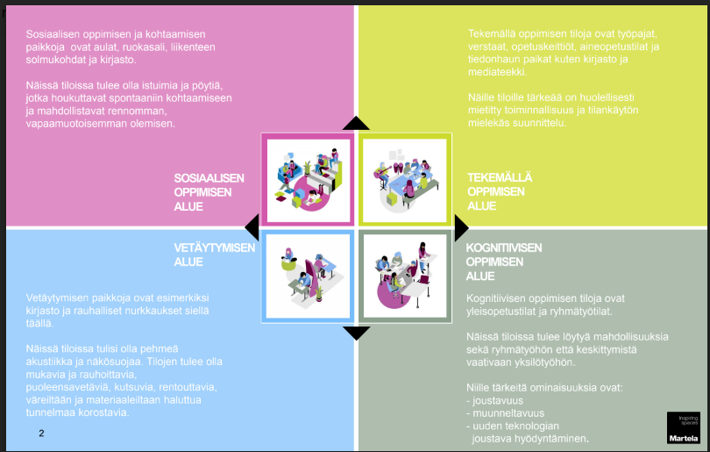
Martela

Slide 3
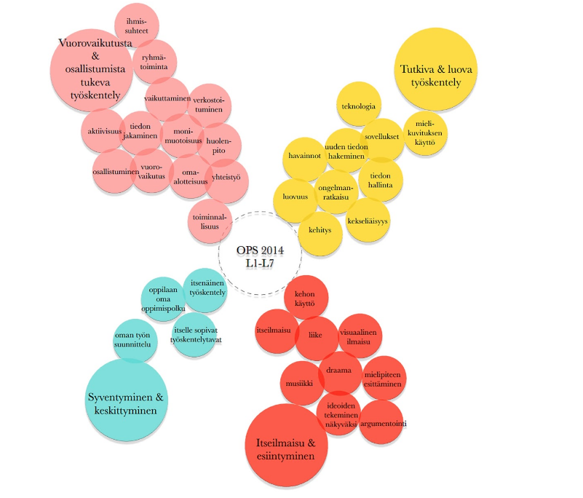
OPS 2014 L1-L7

Slide 4
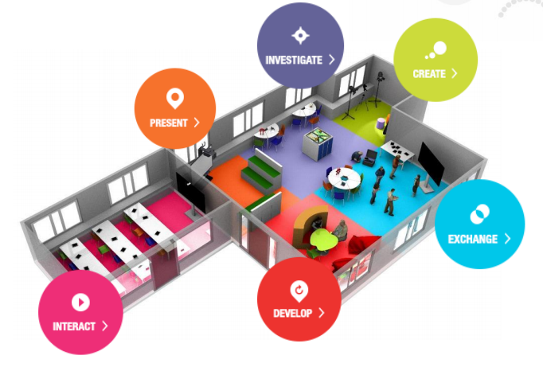
EUN

